Slide 1
Políticas agropecuarias en Uruguay: cuantificación de los apoyos específicos 2017-2020 y su vinculación con las emisiones de GEI
OPYPA-MGAP / BID
1° de diciembre de 2021
www.gub.uy/mgap

Slide 2
Objetivos
Apuntes metodológicos
Resultados
Interpretaciones:
Comparación internacional
Vínculo con las emisiones de GEI
Limitaciones y ampliaciones
www.gub.uy/mgap

Slide 3
Objetivos
Apuntes metodológicos
Resultados
Interpretaciones:
Comparación internacional
Vínculo con las emisiones de GEI
Limitaciones y ampliaciones
www.gub.uy/mgap

Slide 4
| Objetivo y relevancia
Objetivos del estudio:
Obtener una medida resumen del nivel y composición de la estructura de apoyos del sector agropecuario actualizada entre 2017 y 2020 con la metodología OCDE.
Revisar los datos relevados anteriormente para el período 2009-2016, en función de nueva información obtenida.
Sistematización de las emisiones de GEI para los principales productos del sector agropecuario y la analizar la correspondencia de las políticas aplicadas.
Novedades:
Mejora de estimaciones de algunas partidas: INC, APM lácteos
Inclusión de nuevos productos en APM: cítricos, manzanas
Avanzar en la cuantificación de apoyos directos por productos
Sistematización de políticas generales en las que el sector agropecuario también se beneficia
Serie de datos de las emisiones de GEI, inclusión de nuevos productos y nuevos indicadores
www.gub.uy/mgap

Slide 5
| Objetivo y relevancia
La metodología OCDE busca responder 4 preguntas:
¿cuánto apoyo se da al sector agropecuario?
¿de qué forma? Generales, a precios del mercado, directos
¿cómo evolucionan en el tiempo?
¿cómo estamos en comparación a otros países?
Para qué esta información:
Herramienta para diagnóstico, diseño, gestión e impacto de las políticas con visión integral del nivel, evolución y composición de los apoyos.
Comparaciones internacionales.
Focalización de apoyos, diálogo con productores.
Insumo para diálogo y negociación con otros países en materia comercial.
www.gub.uy/mgap

Slide 6
Objetivos
Apuntes metodológicos
Resultados
Interpretaciones:
Comparación internacional
Vínculo con las emisiones de GEI
Limitaciones y ampliaciones
www.gub.uy/mgap

Slide 7
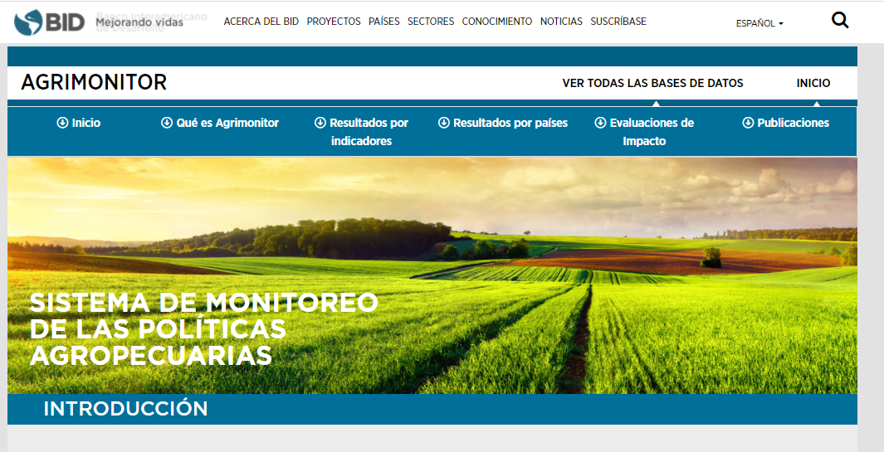
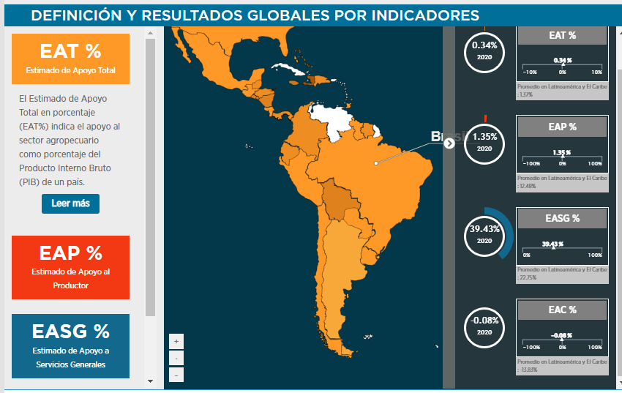
| Agrimonitor: sistema de monitoreo de políticas agropecuarias
Sistema de seguimiento de políticas agrícolas en América Latina y el Caribe.
Magnitud y composición de apoyo a la agricultura por país.
Mejor comprensión de los efectos de las políticas agropecuarias en las seguridad alimentaria, la integración comercial, la competitividad, el cambio climático, entre otros.
Disponible en https://agrimonitor.iadb.org/es/inicio
www.gub.uy/mgap

Slide 8
| ¿Qué es el Estimado de Apoyos Agropecuarios?
Apoyo = transferencia bruta al sector agropecuario desde los consumidores y desde los contribuyentes
Se obtiene un indicador del valor monetario anual de las transferencias brutas a los productores agropecuarios tanto financiado por los contribuyentes como por los consumidores, derivado de medidas de política que apoyan al sector agropecuario.
www.gub.uy/mgap
Notes:
Las medidas de política se atribuyen a tres grupos económicos, distinguiéndose según el destinatario de la transferencia: los productores individuales (EAP), los productores colectivamente (EASG) o los que consumen productos agropecuarios (EAC).
Las medidas de políticas son incluidas en la estimación del EAP si otorgan una transferencia cuya incidencia es a nivel de productor y si es específicamente dirigida a los productores agropecuarios o trata a los productores agropecuarios de una manera diferente respecto a otros agentes en la economía (OCDE, 2016).
Uno de los principios que rige la metodología de la OCDE es que no se consideran dentro de los apoyos al sector agropecuario aquellas medidas disponibles para la economía en su conjunto, aun cuando la medida de política pueda crear una transferencia hacia o desde el sector agropecuario (OCDE, 2016). Tampoco incluye las medidas de apoyos relacionadas con la seguridad social.

Slide 9
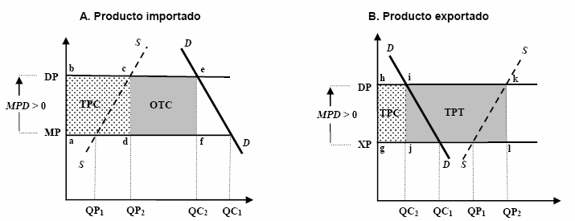
| Apoyos a precios de mercado
Transferencias brutas a los productores agropecuarios consecuencia de las medidas de política que crean una brecha entre los precios del mercado interno y los precios en frontera de un producto específico, medido a nivel de finca.
www.gub.uy/mgap
Notes:
Este indicador se elabora a nivel de productos específicos y busca recoger el beneficio/castigo a los productos por el efecto de las políticas de frontera o intervenciones al mercado doméstico que influye en un diferencial de precios de mercado con respecto al precio que compite en frontera.
El supuesto teórico básico subyacente de la estimación de este apoyo es que el mercado agropecuario es competitivo, lo que hace que exista un arbitraje de precios entre los precios internacionales y los domésticos. De acuerdo a la metodología de la OCDE la persistencia de un diferencial de precios entre el mercado doméstico y el mercado internacional es el resultado de la implementación de medidas gubernamentales que distorsionan la tendencia a la alineación de productos similares (OCDE 2016).

Slide 10
| Apoyos a precios de mercado
Políticas que aumentan el precio doméstico
Políticas de frontera
(aranceles, cuotas, subsidio a las exportaciones, etc.
Productores reciben mejor precio por sus productos.
Consumidores primarios de estos productos financian la transferencia.
Precio al productor
Precio que compite en frontera
Intervenciones en el mercado doméstico (fijación de precios, almacenamiento público)
www.gub.uy/mgap

Slide 11
| Apoyos a precios de mercado
Políticas que disminuyen el precio doméstico
Se benefician consumidores que pagan menor precio por los productos y el Estado en forma de recaudación fiscal.
Productores primarios financian estas transferencias.
Políticas de frontera
(impuestos a las exportaciones).
Precio al productor
Precio que compite en frontera
Intervenciones en el mercado (tipo de cambios diferenciados (menores) para los productos agrícolas)
www.gub.uy/mgap

Slide 12
| Apoyos directos
Transferencias a productores a través de programas o proyectos financiados por el presupuesto público.
Son transferencias que se dirigen específicamente a los productores agropecuarios o tratan a éstos de manera diferente respecto a otros agentes de la economía.
Entregadas en función del nivel de producción de un commodity específico, del uso de insumos (involucra transferencias que reducen el gasto o inversión en insumos variables, formación bruta de capital fijo, servicios en predio), pagos en función del área, número de animales, ingresos u otros.
www.gub.uy/mgap

Slide 13
| Apoyos en servicios generales
Gastos en servicios/bienes públicos que se entregan al sector agropecuario colectivamente y son financiados por presupuesto público.
Categorías:
Innovación y conocimiento
Investigación y desarrollo
Transmisión de conocimiento (gasto educativo)
Infraestructura rural
Servicios de inspección e inocuidad
Promoción y Marketing
Almacenamiento público
Otros
www.gub.uy/mgap
Notes:
A diferencia de los apoyos directos, los apoyos generales no identifican usuarios beneficiarios, no afectan de manera directa los ingresos o gasto en consumo, si bien pueden afectar la producción o consumo de productos agropecuarios en el largo plazo.

Slide 14
Objetivos
Apuntes metodológicos
Resultados
Interpretaciones:
Comparación internacional
Vínculo con las emisiones de GEI
Limitaciones y ampliaciones
www.gub.uy/mgap

Slide 15
| Estimado de apoyos totales (EAT)
El EAT se ubicó en 433 millones de dólares promedio anual entre 2017-2020. Así, el esfuerzo que realiza la economía en apoyar al sector agropecuario promedió 0,76% del PIB en el periodo de análisis.
Estimados apoyos totales
% PIB economía
www.gub.uy/mgap
Notes:
Cabe señalar que se ajustó la serie de datos entre 2009 y 2016, modificando el nivel de apoyo cuantificado, así como su composición debido a la incorporación de nuevas partidas en el cálculo de apoyos por la nueva información obtenida y revisión de las que ya estaban incorporadas. Estas modificaciones e incorporaciones llevó a que los apoyos totales promediaron cerca de 380 millones de dólares entre 2014 y 2016, y alrededor de 0,7% del PIB de la economía (por encima de los valores estimados en la cuantificación anterior, cuando se había llegado a un monto de alrededor de 315 millones de dólares por 0,6% del PIB).

Slide 16
| Estimado de apoyos totales (EAT)
Estimados apoyos totales al sector agropecuario por componente
Millones de dólares corrientes
Estimados apoyos totales al sector agropecuario por componente
Participación en el EAT (%)
www.gub.uy/mgap
Notes:
Uruguay presenta una estructura de apoyos que se sustenta en los de corte general, como se ha comentado en estudios anteriores. No obstante, dada la incorporación de nuevos datos en apoyos directos y vía precios, por la obtención de mejor información, la participación de los apoyos en servicios generales se ha reducido respecto a las estimaciones previas (esto sin implicar cambios de políticas, sino por contar con mejor información). De todos modos, 41% de los apoyos totales corresponden a apoyos en servicios generales, esto es unos 180 millones de dólares promedio por año, seguido de los apoyos vía precios, con 34%, y apoyos directos 25%.

Slide 17
| Estimado de apoyos en servicios generales (EASG)
Valor de las transferencias relacionadas a bienes con características de públicos (investigación, formación, inspección, infraestructura, entre otros).
EASG por componentes
Millones de dólares corrientes
Los apoyos generales en Uruguay reflejan una evolución creciente hasta 2013, para oscilar entre los 160-190 millones de dólares en los años siguientes.
Destaca la participación de los rubros innovación y conocimiento (52% del EASG promedio entre 2017-2020), servicios de inspección (30%) e infraestructura (17%), siendo marginal la participación de apoyo en marketing.
www.gub.uy/mgap

Slide 18
| Estimado de apoyos en servicios generales (EASG)
Innovación y conocimiento
Transferencias de fondos públicos a instituciones que realizan investigación relacionada a tecnologías agropecuarias y/o pagos que financian formación de capacidades específicamente para el sector agropecuario.
Se incluyó: INIA , ANII, LATU, FAGRO, FVET, UTEC, Escuelas agrarias, cuotaparte UTEC, INALE.
El gasto presupuestario realizado en innovación y transferencia de conocimiento ascendió a casi 93 millones de dólares promedio por año entre 2017 y 2020. 44% correspondió a generación de conocimiento y 56% por la transferencia o enseñanza.
Apoyo en investigación y transferencia de conocimiento
Millones de dólares
www.gub.uy/mgap
Notes:
La categoría de generación de conocimiento o investigación incluye la totalidad del presupuesto del Instituto de Investigación Agropecuaria (INIA) destinado a investigación que surge de sus estados contables y es financiado por presupuesto público. Este Instituto tiene la responsabilidad de la investigación agropecuaria en el país con un presupuesto de 35 millones de dólares promedio anual en 2017-2020. Asimismo, dentro de esta categoría se incluyó los montos dedicados a investigación de Facultad de Agronomía (FAGRO), Facultad de Veterinaria (FVET), Laboratorio Tecnológico de Uruguay (LATU) y la Agencia Nacional de Investigación e Innovación (ANII). En el caso de ANII comprende solamente los subsidios en el marco de los instrumentos INNOVAGRO y el Fondo sectorial de salud animal, que son específicos para el agro, si bien el sector se beneficia de otros programas de la institución que están disponibles para otros sectores de actividad como será abordado más adelante en este informe. Los apoyos de LATU refieren a los gastos en investigación realizados por esta institución en rubros agropecuarios y agroindustriales.
La categoría de transferencia de conocimiento o enseñanza incluye los pagos presupuestarios que financian la formación de capacidades específicas para el sector agropecuario, y contempla los gastos en escuelas técnicas agrarias (presupuesto ejecutado por las Escuelas Agrarias de UTU) y los programas de educación superior que incluyen el presupuesto de FAGRO, FVET -en ambos casos excluyendo el presupuesto ejecutado en investigación- y una cuotaparte del gasto en UTEC. En esta categoría se incluye también la recopilación y difusión de información relacionada con la producción y comercialización (por ejemplo información sobre métodos de producción o tecnología, información de precios, etc.), por lo que se decidió incluir aquí el presupuesto de INALE excluyendo el gasto en promoción que realiza el instituto, dado el rol que cumple

Slide 19
| Estimado de apoyos en servicios generales (EASG)
Inspección y control
transferencias presupuestarias que financian actividades relacionadas con la seguridad e inspección de productos agropecuarios. Comprende: inspecciones a la producción del país, control de plagas y enfermedades, de insumos y productos agropecuarios, gasto público en servicios veterinarios, control y certificación de insumos biológicos e insumos industriales.
Incluye: DGSSGG, DGSSAA, DIGEBIA, INASE, LATU (porción dedicada a control y certificación de productos de exportación vinculados al sector agropecuario y agroindustrial)
Estas transferencias fueron de 55 millones promedio por año en el periodo de análisis, con cierta trayectoria de descenso en 2020.
Gasto en servicios de inspección y control Millones de dólares
www.gub.uy/mgap

Slide 20
| Estimado de apoyos en servicios generales (EASG)
Infraestructura
Gastos públicos que financian mejoras de la infraestructura fuera de los predios utilizada por productores agropecuarios
Programa electrificación rural
Programa de Caminería rural
El total de gasto en apoyo a la infraestructura rural alcanzó niveles cercanos a 31 millones de dólares promedio por año entre 2017 y 2020.
Marketing y promoción
Asistencia gubernamental relacionada a publicidad y marketing, con el objetivo de incrementar las ventas de productos agropecuarios. Incluye exhibiciones, ferias, campañas publicitarias y publicaciones
Se consideró: Uruguay XXI (incluye gasto en Proexport y ferias en el exterior vinculadas al sector agropecuario), INALE, campaña publicitaria “Mejor de Estación - Lista inteligente”
El monto total destinado a promoción y mercadeo es relativamente bajo dentro de los apoyos generales, promedió menos de 1 millón de dólares por año en el peridoo de análisis.
www.gub.uy/mgap

Slide 21
| Estimado de apoyo al productor (EAP)
EAP estimado en 254 millones de dólares anuales, que en términos de los ingresos brutos del sector agropecuario a nivel de establecimiento representaron 4,9% entre 2017-2020.
EAP por componente
Participación (%)
Entre 2017 y 2020, 58% del EAP correspondió a apoyos vía precios, en tanto el restante 42% se vinculó a apoyos presupuestales.
Dentro de estos últimos sobresalen los apoyos a insumos y servicios y los apoyos basados en área o ingresos.
www.gub.uy/mgap

Slide 22
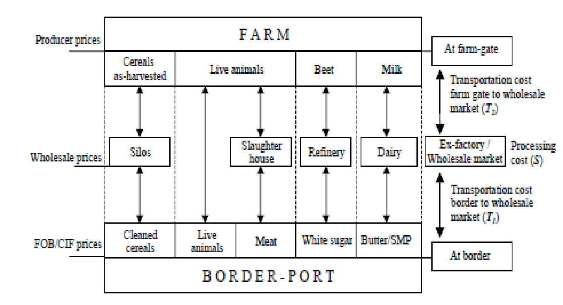
| Apoyos vía precios
Productos y ajustes realizados:
Para la estimación APM se seleccionaron los rubros que representaron, en promedio, 88% del valor de producción del sector agropecuario uruguayo (excluyendo la actividad silvícola) durante el período 2017-2020
Ajustes para llevar el precio de referencia al nivel de productor (costo procesamiento, costo transporte)
www.gub.uy/mgap

Slide 23
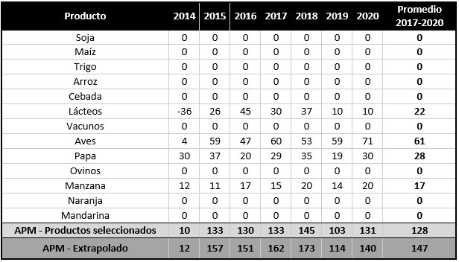
| Apoyos vía precios
Resultados:
El apoyo vía precios estimado para el período 2017-2020 promedió 147 millones de dólares (2,9% del VBP agropecuario), lo que implica un aumento del valor promedio estimado en los períodos de análisis considerados en los estudios anteriores.
El apoyo vía precios se explica por cuatro productos: aves, papa, lácteos y manzana.
En el caso de los cultivos extensivos, vacunos, ovinos y los rubros citrícolas, los apoyos se asumieron equivalentes a cero dado que no existe evidencia de restricciones en frontera o intervenciones en el mercado doméstico que justifiquen la existencia de un diferencial de precios.
Apoyo en precios Millones de dólares
www.gub.uy/mgap
Notes:
En cambio, para el caso de los rubros cuyo destino es principalmente el mercado doméstico (papa, manzana, pollo) las medidas aplicadas en frontera, que generan cierto grado de protección de la producción local respecto a la importada, determinan un estimado de apoyos a precio de mercado positivo. Vale aclarar, que esta metodología asume una estructura de mercado competitiva, por lo que, el no cumplimiento de este supuesto, también podría generar un diferencial de precios.
En particular, en el caso de la papa el apoyo estimado vía precios promedió 28 millones de dólares en 2017-2020. Dicha corriente importadora está sujeta al cumplimiento de determinadas condiciones sanitarias, por lo que el diferencial de precios interno podría estar explicado por la existencia de permisos no automáticos para la importación
Manzana. En este caso se estimaron los apoyos vía precio específicamente para la manzana en fresco, que es la que está sujeta a exportaciones. Se obtuvo un nivel de apoyos anuales de 17 millones de dólares en 2017-2020. En este caso, el diferencial de precios interno se explicaría por la existencia de permisos no automáticos para la importación (con habilitaciones sanitarias requeridas) y también se han verificado políticas de promoción a la exportación de productos.
Pollo. precio medio de exportación se redujo 11% en dicho período, en un contexto en que el acceso a mercados de la carne de pollo uruguayo es limitado, y las exportaciones se concentran en destinos de bajo valor. Paralelamente, el precio doméstico a nivel mayorista reportado por DIGEGRA aumentó algo más de 17% en el período de análisis, por lo que dicha tendencia creciente se trasladó al precio minorista. Lo anterior determinó que el apoyo en precios desde los consumidores a los productores refleje una trayectoria creciente, particularmente en los últimos 3 años de la serie Durán, et al (2020) sostienen que durante muchos años una norma sanitaria impidió el ingreso de carne de pollos parrilleros debido a que Uruguay era libre de la enfermedad de Newcastle, lo que representó una importante protección a la producción nacional frente a las importaciones. A partir de 2014 las autoridades ministeriales levantaron la medida sanitaria vigente. Si bien en la actualidad no existe una restricción sanitaria a la importación, las compras a Brasil y Argentina se encuentran enmarcadas en acuerdos privados de cuotas, que limitan el volumen importado.
Por su parte, el apoyo en precios estimado para el caso de los lácteos promedió alrededor de 22 millones de dólares en 2017-2020. En este rubro en particular, el apoyo estimado presenta dos años con valores negativos (2013 y 2014). En el caso de los productos lácteos no se constatan políticas en frontera que expliquen el diferencial de precios. Sin embargo, es notoria la concentración a nivel industrial (la principal industria capta más del 70% de la leche remitida) lo que deja en evidencia el no cumplimiento del supuesto de estructuras competitivas. La fijación del precio industrial puede estar inducida por decisiones de una sola empresa que se deban por ejemplo a políticas comerciales, de apoyo a los productores, etc. Por otra parte, a nivel del mercado interno, el producto con mayor volumen comercializado, que es la leche fresca, cuenta con un precio fijado administrativamente, lo que puede implicar transferencias desde los consumidores a los productores o viceversa, en función de la evolución del precio de exportación y del precio doméstico. En concreto, en 2013 y 2014, años con niveles récord del precio internacional de los lácteos, el valor de venta al público de la leche fresca se ajustó por debajo de las variaciones que tuvo el precio de exportación, con lo que se generó una transferencia de los productores hacia los consumidores de este producto. En cambio, el resto de los años, la caída del precio internacional no se trasladó totalmente al precio de este producto, con lo que la transferencia pasó a ser de los consumidores a los productores.

Slide 24
| Apoyos vía precios
Limitaciones del indicador:
Sesgo. Se asume una estructura de apoyos similar entre los productos incluidos y los que quedan fuera del análisis.
A priori, los productos que quedan fuera de la cuantificación de apoyos vía precios son los de menor peso en el valor de producción (ejemplo la producción de otras frutas y hortalizas, producción de cerdos, entre otros) y a la vez son los que tienen menor inserción externa y que podrían estar más protegidos por medidas en frontera
El indicador presupone una estructura competitiva en todos los eslabones de la cadena productiva del producto. En algunos rubros cabría preguntarse si ese apoyo efectivamente es transferido al productor o queda en niveles más elevados de la cadena.
Sub- estima apoyos
Sobre- estima apoyos
www.gub.uy/mgap
Notes:
En cambio, para el caso de los rubros cuyo destino es principalmente el mercado doméstico (papa, manzana, pollo) las medidas aplicadas en frontera, que generan cierto grado de protección de la producción local respecto a la importada, determinan un estimado de apoyos a precio de mercado positivo. Vale aclarar, que esta metodología asume una estructura de mercado competitiva, por lo que, el no cumplimiento de este supuesto, también podría generar un diferencial de precios.

Slide 25
| Apoyos directos
Comprenden las transferencias presupuestales directas a productores o grupo de productores. Representaron 107 millones de dólares promedio anual, es decir 42% del EAP y 25% del EAT en promedio entre 2017 y 2020
Estimación de apoyos directos
(Millones de dólares)
Partidas incluidas:
DIGEGRA-Fondo de la granja
SIRA
Emergencias climáticas
Bonificación en la tarifa de UTE (lechería y regantes)
Exoneración de aranceles y tasa consular a la importación de insumos agropecuarios extra-región
Subsidios otorgados por DGDR
IPA
Instituto Nacional de Colonización (diferencial de rentas de mercado)
www.gub.uy/mgap
Notes:
Dentro de los apoyos directos, prevalecen los pagos basados en el uso de insumos, los cuales totalizaron 88 millones promedio anual en el periodo de análisis, 35% del EAP. Esta categoría a la vez se subdivide en tres: uso de insumos variables, capital fijo y servicios en predio, que refieren respectivamente a transferencias que reducen el costo de insumos variables (ejemplo: seguros, energía, fertilizantes, etc.); de bienes de inversión en predio (por ejemplo, reducen el costo de inversión en equipamiento, construcción, riego, etc.) y servicios en predio como asistencia técnica, comercial o sanitaria.

Slide 26
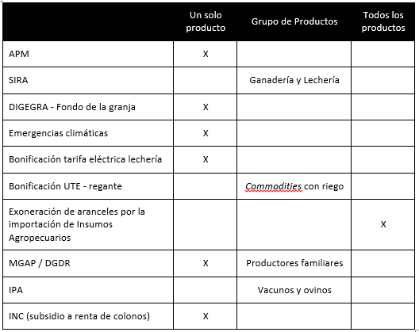
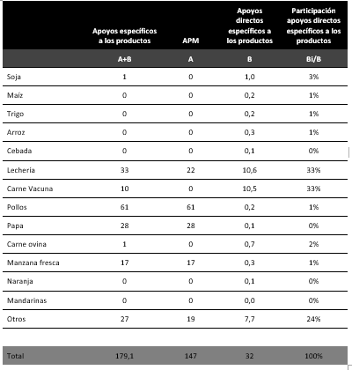
| EAP por producto
1) Clasificación de las políticas de apoyo directo por especificidad de producto
De los 107 millones de dólares promedio por año, 30% fueron categorizados como apoyos específicos a los productos. Sobresalen los otorgados a lechería, ganadería vacuna y el rubro otros (básicamente al sector hortícola y frutícola no comprendido en el análisis) que agrupan el 90% de dichas transferencias.
Estimado de apoyos a productos específicos - Promedio 2017-2020 Millones de dólares y participación (%)
2) Asignar los apoyos identificados como producto específicos al producto correspondiente (se utilizó VBP; cantidad de beneficiarios, tipología de productores, etc.)
www.gub.uy/mgap
Notes:
En los apoyos del fondo de la granja los beneficiarios son principalmente el sector hortícola y frutales de hoja caduca (se distribuye en función del VBP de estos sectores). El apoyo de la emergencia climática de 2018 se asignó en función de la participación del VBP de lechería, ganadería de carne y ovina dado que fueron los principales beneficiarios de las raciones. En 2020 se contó con la información desagregada por sector, asignándolos a los productos correspondientes. La bonificación a la tarifa eléctrica de lechería se asignó a dicho sector. En tanto que los programas de DGDR se observaron los llamados y se identificaron aquellos específicos. Para distribuir el apoyo entre sectores el INC en primer lugar se hace uso de la tipificación enviada por INC (los cálculos del subsidio se tienen a ese nivel de desagregación) y luego se utiliza la información de VBP para llevarlos a nivel de producto.

Slide 27
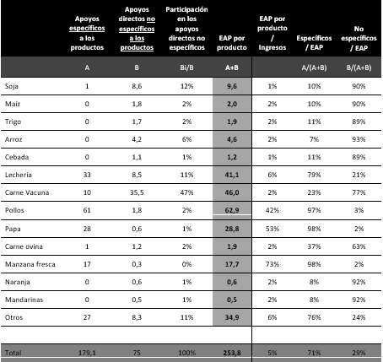
| EAP por producto
EAP por producto. Apoyos directos específicos y no específicos llevados a nivel de productos Millones de dólares y participación en %
3) Por fuera de la metodología, se distribuyeron los apoyos directos otorgados a varios commodities o a la totalidad de estos
Los resultados de esta asignación evidencian que del total de apoyos directos no específicos (75 millones de dólares anuales entre 2017-2020) 47% correspondió a carne vacuna, seguido de soja, lechería y otros con 12%, 11% y 11% respectivamente).
En los rubros de exportación tiene mayor relevancia los apoyos directos no específicos, que representan más del 60% del EAP que reciben. También se evidencia que en estos rubros se mantienen bajos niveles de apoyos en términos de los ingresos del sector.
En los rubros en que es más relevante el mercado interno, los apoyos específicos a productos cobran importancia y en algunos rubros suelen explicar buena parte de sus ingresos.
www.gub.uy/mgap
Notes:
se distribuyeron los apoyos directos otorgados a varios commodities o a la totalidad de estos. Para esto, se distribuyó el gasto público en el SIRA entre el sector ganadero vacuno y lechero, en función de la cantidad de animales en stock en cada año. La bonificación a la tarifa eléctrica de regantes, en la que tiene una participación destacada el arroz -pero también se beneficia la agricultura de verano y la hortifruticultura-, se distribuyó en función de la participación de cada sector en el área total regada. La exoneración de aranceles y tasa consular a la importación de insumos agropecuarios extra-región se identificó como un apoyo al total de commodities, dada la diversidad de rubros incorporados, y se distribuye el beneficio en función de la participación del VBP agropecuario entre 2017-2020. Los llamados multirubro de DGDR se distribuyeron en función de la cantidad de unidades beneficiarias sectoriales en el registro de productores familiares (dado que tienen esa población objetivo). Finalmente, el gasto público del IPA, dada su vinculación a la actividad ganadera y ovejera, se asigna proporcionalmente al VBP de estas actividades.

Slide 28
Objetivos
Apuntes metodológicos
Resultados
Interpretaciones:
Comparación internacional
Vínculo con las emisiones de GEI
Limitaciones y ampliaciones
www.gub.uy/mgap

Slide 29
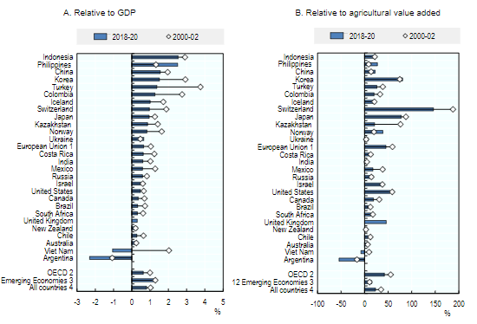
| Comparación internacional
¿Estas estimaciones implican altos o bajos niveles de apoyos?
¿Cómo es el nivel y composición de apoyos al sector agropecuario de nuestros socios comerciales? ¿Y de nuestros competidores?
EAT 2018-2020 (OCDE, 2021)
A nivel internacional las políticas de apoyo a la agricultura vienen en declive desde mediados de los noventa. Sin embargo las reformas en los países de la OCDE se han enlentecido en los últimos diez años, con pocos cambios en el nivel o la composición del apoyo.
Los niveles de apoyo continúan altos en relación a su PIB agropecuario, representando 42% en 2018-2020 con grandes variaciones entre países. Dicha proporción varía desde 146% en Suiza, 81% en Corea del Sur y 78% en Japón, a menos de 10% en países como Australia, Chile o Nueva Zelanda. La Unión Europea y Estados Unidos muestran un total de apoyos con relación al PIB agropecuario cercano al promedio de la OCDE (39%).
www.gub.uy/mgap
Notes:
a nivel internacional las políticas del 2020 estuvieron enfocadas en afrontar el shock recibido por la pandemia de COVID-19. En lo referente al sector agropecuario, varios gobiernos actuaron rápidamente para mantener el funcionamiento de las cadenas de suministro de alimentos, designando al sector como esencial.
Las cifras agregadas esconden una diversidad de niveles y composición de apoyos entre los países estudiados. La proporción de apoyos totales (EAT) como proporción del PIB de la economía ilustra el esfuerzo que realiza la economía en proveer ayudas al sector. Los mayores niveles de apoyos se observan en Indonesia (2,5%), Filipinas (2,5%), China (1,6%). Por su lado, las mayores reducciones en este indicador se registraron en Turquía, Colombia y Corea del Sur, países que presentaban altos niveles de apoyos, pero que de todos modos el indicador permanece por encima de 1,2% del PIB en 2018-2020 (OCDE, 2021).
A pesar de la trayectoria de descenso que han mostrado las políticas de apoyo a la agricultura en las últimas dos décadas en los países de la OCDE, los niveles continúan altos en relación a su PIB agropecuario, representando 42% en 2018-2020 con grandes variaciones entre países. Dicha proporción varía desde 146% en Suiza, 81% en Corea del Sur y 78% en Japón, a menos de 10% en países como Australia, Chile o Nueva Zelanda. Al mismo tiempo, en Israel, la Unión Europea y Estados Unidos muestran un total de apoyos con relación al PIB agropecuario cercano al promedio de la OCDE, es decir 39%. En las doce economías emergentes analizadas el total de apoyos representó en promedio 15% del valor agregado generado por el sector en 2018-2020, alcanzando a 27% en Filipinas, 22% en China, en tanto que se observaron bajos niveles de apoyos en India (4%) y Brasil (7%), mientras que en Vietnam y Argentina se constataron indicadores negativos respecto al PIB agropecuario, de 8% y 54% respectivamente (OCDE, 2021).
En términos del EAT respecto al PIB Uruguay presentó un nivel de 0,76%, y se ubicó en 11% del valor agregado agropecuario.

Slide 30
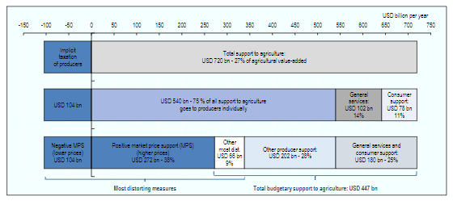
| Comparación internacional
A nivel internacional las políticas de transferencias a productores individuales dominan el total de apoyos:
Tres cuartas partes de los apoyos totales entre 2018-2020 de los países analizados por OCDE (2021) se dirigieron a los productores individuales (EAP), ya sea en forma de precios más altos o mediante pagos directos
En tanto que los apoyos en servicios generales (EASG) representaron cerca del 14% de los apoyos totales.
El restante porcentaje (11%) es asignado a apoyos a los consumidores de productos agropecuarios (EAC).
Diferencias entre países: los EASG prevale- cen en Nueva Zelanda, Australia y Chile, en tanto que en EEUU su estructura de apoyos se sustenta en apoyos a los consumidores.
EAT 2018-2020 - todos los países (OCDE, 2021)
www.gub.uy/mgap
Notes:
Del total de las ayudas a los productores cuantificados bajo las EAP, más del 60% se proporcionó a través de los instrumentos potencialmente distorsionantes en la asignación de recursos, mediante apoyo a los precios de mercado y pagos vinculados a la producción o al uso sin restricciones de los insumos. Ambos instrumentos son ineficaces a la hora de transferir los ingresos a los agricultores, ya que parte de los beneficios se capitalizan en el valor de la tierra o se traducen en precios más altos de los insumos. También suelen ser poco equitativas, en la medida en que las ayudas están vinculadas directamente a la producción y no se dirigen a los productores con bajos ingresos (OCDE, 2021).
Diferencias entre países de la OCDE: los apoyos en servicios generales se ubicaron por encima de 75% en Nueva Zelanda y por encima de 50% en Australia y Chile, en tanto que Estados Unidos tiene una estructura de apoyos fuertemente basada en dar soporte a los consumidores de productos agropecuarios (47% de los apoyos brindados en dicho país).

Slide 31
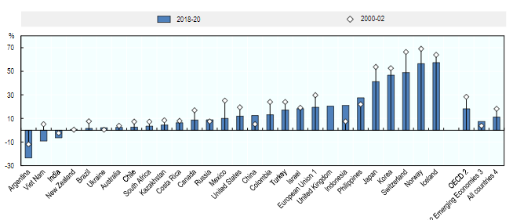
| Comparación internacional
EAP (OCDE, 2021)
% de ingresos brutos de los productores
OCDE:
De cada 100 unidades monetarias de ingresos brutos que reciben los productores, 18 provinieron de transferencias.
URUGUAY:
De cada 100 unidades monetarias de ingresos brutos que reciben los productores, menos de 5 provienen de transferencias en promedio en 2017-2020 (de los niveles más bajos a nivel internacional).
En Noruega, Islandia, Suiza, Corea y Japón las políticas que surgen de la aplicación de medidas en frontera y de apoyos directos generan entre el 40% y 60% de los ingresos de los productores. En tanto que se encuentra alineados al promedio de la OCDE (es decir alrededor de 18%) la Unión Europea, Filipinas, Indonesia, Israel. Dentro de los países con bajos niveles de apoyos, debajo del 5%, se encuentran Brasil, Sudáfrica, Chile, Australia, Ucrania, Nueva Zelanda. Finalmente, tres países presentaron niveles negativos de apoyo a los productores como consecuencia de enfrentar una imposición implícita a través de precios domésticos por debajo de los internacionales: Argentina, Vietnam e India.
www.gub.uy/mgap
Notes:
Los apoyos específicos individuales (EAP) como proporción de los ingresos de los productores se ha reducido en los 54 países analizados en las últimas dos décadas, pasando de 18% al 11% registrado en promedio 2018-2020. Esta evolución se explicó por los países de la OCDE, dado que en las economías emergentes analizadas se constató un crecimiento de los apoyos en relación a los ingresos de los productores. De todas maneras, OCDE (2021) indica que la caída mostrada en los apoyos en los países de la OCDE se explicó por reformas iniciadas antes de 2008 y el ritmo de descenso se redujo sustancialmente a partir de entonces e incluso se observó cierto repunte luego de 2014.

Slide 32
| Resumen
En la comparativa internacional los apoyos específicos brindados al sector agropecuarios uruguayo son bajos: el EAP representó un promedio de 4,9% de los ingresos percibidos por el sector agropecuario, por debajo de los niveles observados en el promedio de América Latina y Caribe (12,5%) y sustancialmente por debajo de los apoyos brindados en los países de la OCDE (18%). En términos del EAT respecto al PIB Uruguay presentó un nivel de 0,76%, y se ubicó en 11% del valor agregado agropecuario.
Composición: Uruguay cuenta con una estructura de apoyos específicos para el sector agropecuario en que los servicios generales tienen mayor peso, en la que destaca el gasto realizado en investigación y transferencia de conocimiento y en los servicios de inspección. En cuanto al EAP, la mayor parte de productos agropecuarios de Uruguay no reciben apoyos en precio de mercados, con excepción de aquellos que están destinados al mercado interno y cuentan con poca orientación exportadora. En cambio, los productos con importante inserción comercial externa, de presentar apoyos, suelen ser “apoyos a insumos” que engloban reducción de costos de insumos, servicios y subsidios a la incorporación de activo fijo y en general son apoyos provistos a varios productos, siendo menor la participación de apoyos directos para productos específicos.
www.gub.uy/mgap

Slide 33
Objetivos
Apuntes metodológicos
Resultados
Interpretaciones:
Comparación internacional
Vínculo con las emisiones de GEI
Limitaciones y ampliaciones
www.gub.uy/mgap

Slide 34
| Vínculo con las emisiones de GEI
Objetivo:
Analizar si los incentivos que surgen de las políticas de apoyos están de acuerdo con las metas de mitigación de Cambio Climático, teniendo en cuenta que:
www.gub.uy/mgap

Slide 35
| Vínculo con las emisiones de GEI
Emisiones del sector AFOLU, expresadas como CO2 equivalente, representan el 75% de todas las emisiones brutas y el 60% de las emisiones netas del país
Metas de la NDC (2017-2025) al acuerdo de París:
Objetivos específicos:
En términos de intensidad de emisiones con relación al PIB (año base 1990)
Producción de carne vacuna
Uso de la tierra y cambios en el uso de la tierra
www.gub.uy/mgap

Slide 36
| Vínculo con las emisiones de GEI
Aspectos metodológicos generales:
Se siguió la metodología de cálculo de emisiones del IPCC (2006).
El cálculo incluye las emisiones directas dentro del predio, los coeficientes técnicos de fertilización se asumieron constantes para los años en estudio.
Se calcularon indicadores de intensidad por hectárea, por unidad de producto y por valor bruto de producción con el fin de descontar el efecto del tamaño de la actividad en el comportamiento de las emisiones
www.gub.uy/mgap
Notes:
IPCC cambio factores de emisión en 2019, las emisiones de ganadería van a reducirse por cambios en los FE

Slide 37
| Vínculo con las emisiones de GEI
Resultados:
Intensidad de emisiones por rubro por unidad de producto (Promedio 2017-2020): a) incluyendo carne vacuna, b) excluyendo carne vacuna
www.gub.uy/mgap
Notes:
.La intensidad de emisiones por producto para la carne bovina es de 34 kg de CO2 eq por kilo de carne, esto es porque las fuentes principales de emisiones en este producto son el metano de la fermentación entérica y las emisiones de óxido nitroso de heces y orina, la métrica como siempre influye mucho.
En el caso de los rubros de producción vegetal los resultados se explican por la cantidad de fertilizantes nitrogenados utilizados en el proceso de producción y los rendimientos obtenidos en cada uno. Por ejemplo el maíz mostró una relación más baja entre la aplicación de N y el rendimiento, por lo que presenta la mayor intensidad de emisiones.

Slide 38
| Vínculo con las emisiones de GEI
Resultados:
Intensidad de emisiones por rubro por unidad de valor bruto de producción (Promedio 2017-2020)
La carne vacuna y el maíz son los rubros más intensivos en emisiones por VBP
Naranja, manzana, mandarina y pollo son los menos intensivos en emisiones por VBP
www.gub.uy/mgap
Notes:
Si bien el VBP de la carne es alto, la naturaleza de las emisiones y la métrica empleada (GWP) hacen que la intensidad sea mayor, en el caso del maíz, el comportamiento se da por que el BP es menor, además del efecto de la métrica utilizada y la intensidad de fertilización nitrogenada utilizada.
Se excluyó la carne ovina puesto que en ambos casos el cálculo realizado para los apoyos no incluye la producción de lana, mientras que las emisiones incluyen toda la población de animales que produce ambos productos (carne y lana).

Slide 39
| Vínculo con las emisiones de GEI
Resultados:
www.gub.uy/mgap
Notes:
Se compara con apoyos específicos por que esos son los que incentivan a un sector más que al otro, se observa que los rubros más emisores que son la carne vacuna y la carne ovina no son los que tienen mayor cantidad de apoyos específicos. Por otra parte los rubros con mayor cantidad de apoyos específicos presentan emisiones totales bajas y emisiones por unidad de producto despreciables en comparación con el resto. (se evalua si no se apoya un rubro altamente emisor por ejemplo)

Slide 40
| Vínculo con las emisiones de GEI
Principales resultados:
Los rubros con mayor cantidad de apoyos tienen emisiones totales y por unidad de producto muy bajas o despreciables con respecto a los demás.
Los rubros con mayor cantidad de emisiones son rubros de exportación y no tienen políticas de frontera que distorsionen los precios.
El pollo es el rubro con mayor cantidad de apoyos específicos sin embargo presenta muy bajas emisiones por unidad de producto y muy bajas emisiones totales
La producción de leche presenta un nivel intermedio tanto de emisiones como de apoyos específicos, sin embargo no se constatan políticas de frontera que generen diferencial de precios.
www.gub.uy/mgap
Notes:
En el caso de la lechería, que presenta niveles intermedios de emisiones y de apoyos vía precios, como ya se explicó anteriormente, en realidad no se constatan políticas en frontera que generen un diferencial de precios, sino que estarían operando cuestiones de estructura de mercado y regulación de precios que resultan en una transferencia que varía año a año en su dimensión y sentido (estrategia de acceso al alimento por parte de la población).

Slide 41
| Vínculo con las emisiones de GEI
Los resultados permitirían afirmar que las políticas agropecuarias que generan diferencias entre los precios al productor y la referencia internacional están dirigidas a actividades con menor impacto en el cambio climático.
En general, los apoyos al sector son consistentes con los compromisos internacionales climáticos y las metas establecidas por el país para la mitigación del cambio climático. Más aún si se considera que muchos de los apoyos directos y generales poseen un énfasis fuerte en la promoción climática.
El estudio puede complementarse en el futuro con una visión más integral de la dimensión ambiental, de manera que el análisis trascienda de las emisiones GEI y se visualice el impacto en otros recursos como el uso del agua, el suelo y la energía.
www.gub.uy/mgap
Notes:
Apoyos generales y CC: Investigación y proyectos de apoyo al productor, mejora tecnológica, muchas veces tiene financiación que promueve la adaptación y la mitigación. Por ejemplo DACC, ganaderos familiares y CC, GyC.

Slide 42
Objetivos
Apuntes metodológicos
Resultados
Interpretaciones:
Comparación internacional
Vínculo con las emisiones de GEI
Limitaciones y ampliaciones
www.gub.uy/mgap

Slide 43
| Limitantes y ampliaciones
No son todos los apoyos → Acompañar de visión más amplia de apoyos:
Inclusión de políticas de corte general de la economía que por metodología OCDE no se incluyen
Otros apoyos no contemplados en la cuantificación
Descuento de contribución inmobiliaria para productores familiares (se requiere información departamental)
Fondo de Desarrollo del Interior (parte de los fondos destinados a proyectos productivos)
Convocatorias ANDE → Bienes públicos sectoriales y Bienes públicos regionales
Ley de inversiones COMAP
Fondos de la ANII → líneas no específicas para agro
Aportes a la seguridad social
INAC e INAVI
www.gub.uy/mgap

Slide 44
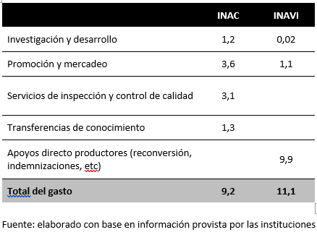
| Limitantes y ampliaciones
INAC e INAVI forman parte de la institucionalidad agropecuaria, que brindan apoyos a toda la cadena (productor, industria y consumidores) a través del control, marketing, difusión de información, entre otras actividades que están entre sus cometidos. A su vez, ambos tienen la particularidad de estar financiados a través de tasas aplicadas al propio sector beneficiario. Por estas razones, se decidió no incluir sus gastos en los apoyos específicos al sector si bien la aportación a su financiamiento es coercitiva
Egresos de INAC e INAVI por categoría (millones de dólares)
www.gub.uy/mgap

Slide 45
| Limitantes y ampliaciones
¿Qué otros usos se le puede dar a esta información?
¿La estructura de apoyos es acorde a la agenda agropecuaria planteada por el gobierno?
¿Utilidad para temas de negociación comercial?
¿Eficiencia del gasto?
¿Qué impacto tienen estos apoyos a nivel productivo? → Competitividad
¿Comparación con presión fiscal en el sector agropecuario?
Seguridad alimentaria → EAC
www.gub.uy/mgap
Notes:
Los niveles de precios son un determinante importante de la capacidad de los consumidores para acceder a los alimentos. La estimación del Apoyo al Consumidor (EAC) es un indicador útil de los impuestos implícitos ocasionado por la políticas agropecuarias (cuando los precios internos son superiores a los precios de frontera). El apoyo a los productores a través de los precios de mercado produce un alto costo para los consumidores.

Slide 46
Muchas gracias!
Políticas agropecuarias en Uruguay: cuantificación de los apoyos específicos 2017-2020 y su vinculación con las emisiones de GEI
OPYPA-MGAP / BID
1° de diciembre de 2021
www.gub.uy/mgap

Slide 47
| Vínculo con las emisiones de GEI
Resultados:
Intensidad de emisiones por rubro por hectárea (Promedio 2017-2020)
El rubro más intensivo en emisiones por hectárea es el arroz
La producción de leche, carne vacuna, ovina y lana, manzana y naranja se encuentran en segundo nivel
El producto menos intensivo en emisiones por hectárea es la soja
www.gub.uy/mgap
Notes:
Arroz se explica por la naturaleza de las emisiones y la métrica, igual carne ovina, leche y lana. Frutales se explican por el uso mas elevado de fertilizantes por cada hectárea, soja por fertilización nitrogenada muy baja

Slide 48
| Vínculo con las emisiones de GEI
Limitaciones datos emisiones:
Más investigación básica y desarrollo metodológico es necesario para disminuir estas restricciones. Por un lado
Limitantes en la estimación de las emisiones y remociones de GEI en cada rubro.
Las estimaciones de emisiones y remociones desde y hacia el carbono del suelo en los sistemas productivos no han llegado al nivel necesario para poder estimar esos flujos con certeza y en todos los rubros de producción.
La investigación en cuanto a la equivalencia entre el poder de calentamiento de los distintos gases es aún prolífica en nuevos hallazgos y enfoques y genera una diferencia muy importante en los resultados.
www.gub.uy/mgap
Notes:
Arroz se explica por la naturaleza de las emisiones y la métrica, igual carne ovina, leche y lana. Frutales se explican por el uso mas elevado de fertilizantes por cada hectárea, soja por fertilización nitrogenada muy baja

